Slide 1
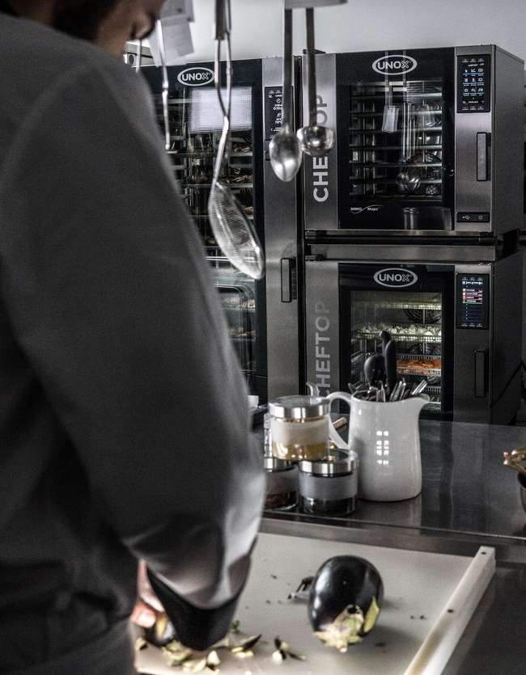


Slide 2

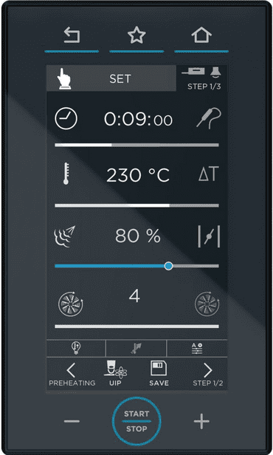
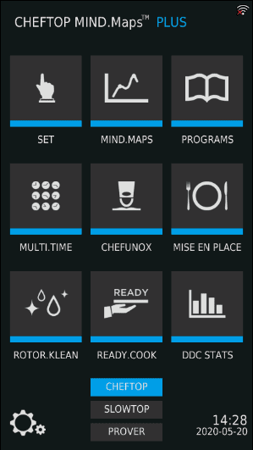
ВЕРСИИ
ONE
PLUS
USB
Опциональный интернет
Память на 354 программы
9 шагов приготовления
Технология MIND.Maps
Автоматическая мойка
Более 400 автоматических программ
Память на 354 программы
Многоточечный термощуп
Тройной стеклопакет
Технологии UIP
Данные HACCP
Автоматическая мойка с отложенным стартом
USB
Интернет в стандартной комплектации
Технология MIND.Maps

Slide 3
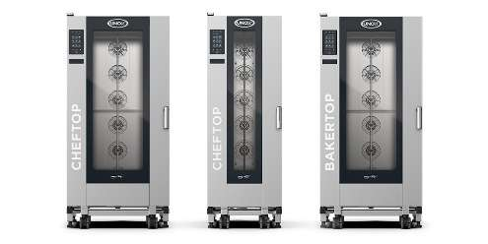
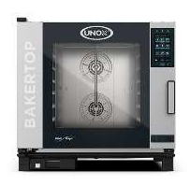
ПАРОКОНВЕКТОМАТЫ
Пароконвектоматы BAKERTOP MIND.MAPS
Напольные пароконвектоматы с вкатной тележкой GN 1/1
MIND.MAPS BIG
XEBC-04EU-EPRM-MP
XEBC-06EU-EPRM-MP
XEBC-10EU-EPRM-MP
XEBC-04EU-E1RM-MP
XEBC-06EU-E1RM-MP
XEBC-10EU-E1RM-MP
XEBL-16EU-E1RS-11
XEBL-16EU-E1LS-11
XEBL-16EU-YPRS-11
XEBL-16EU-YPLS-11
тележка XEVTL-2011

Slide 4
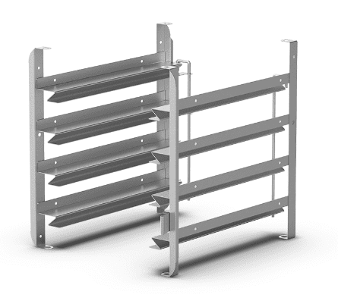
+
Пароконвектомат XEBC-**-**-MP со встроенными универсальными направляющими.
Подходит для приготовления гастрономии и выпечки. Имеет направляющие под противень 600х400мм. и под гастроемкость GN1/1 530х325мм.

Slide 5
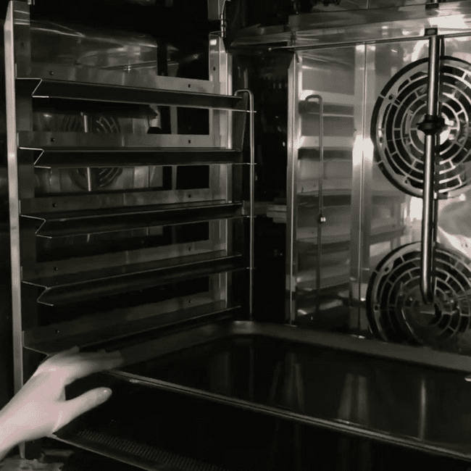
Нержавеющая сталь AISI 304
Удобство
приготовления в пароконвектомате
BakerTop выпечки и гастрономии.

Slide 6

BAKERTOP MIND.MapsTM
АКСЕССУАРЫ

Slide 7
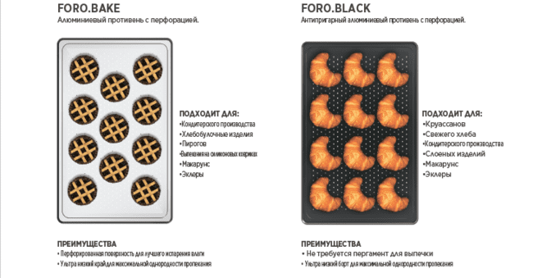
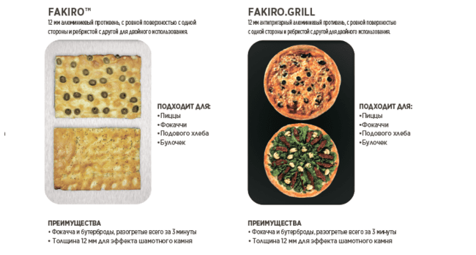
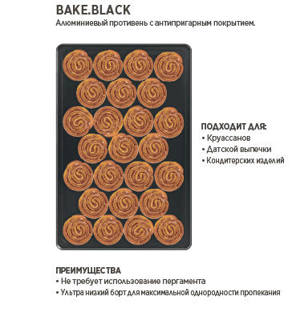
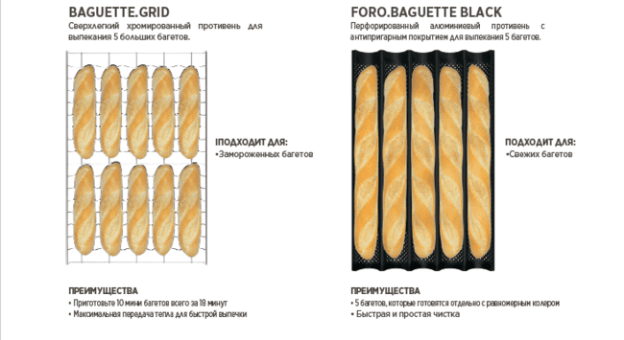
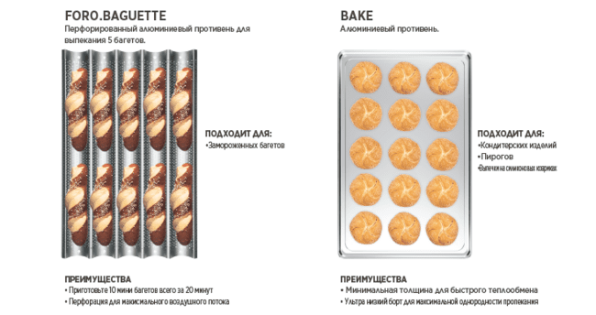
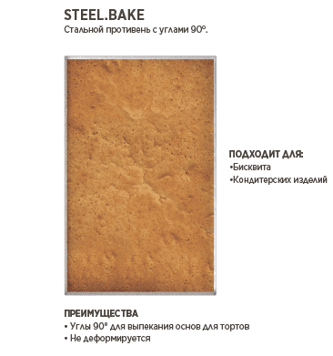
АКСЕССУАРЫ
ЛИСТЫ

Slide 8
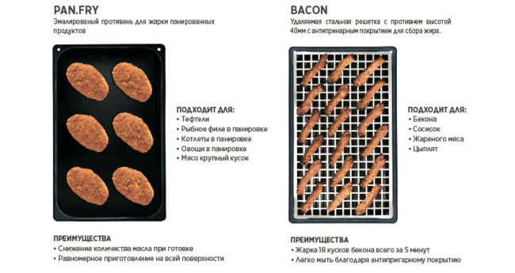
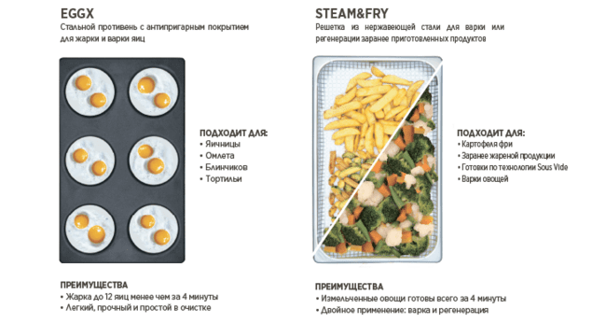
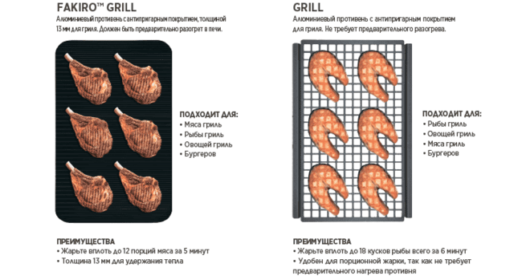
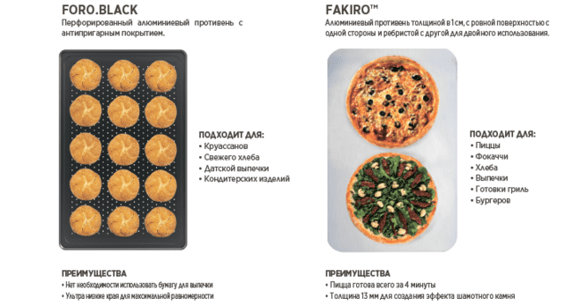
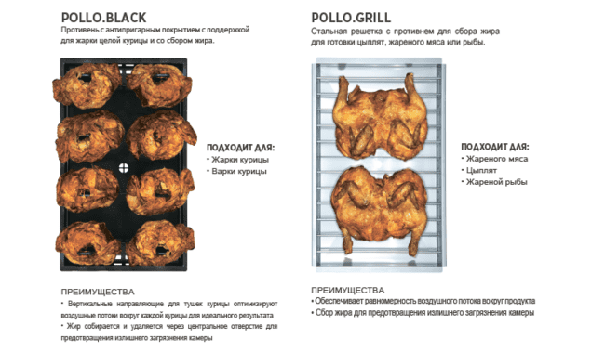
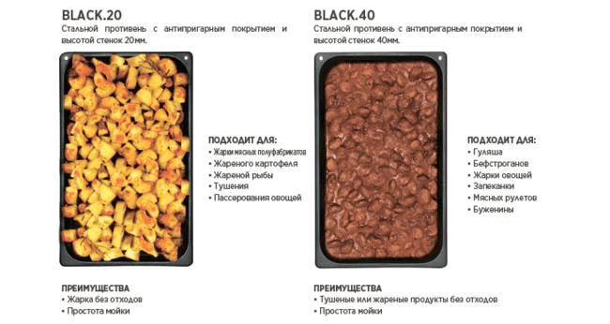
АКСЕССУАРЫ
ПРОТИВНИ

Slide 9

WWW.UNOX.COM
Notes:
Grazie per il vostro tempo.

